Slide 1


Titre Professionnel de Secrétaire Assistante
Paroles de Stagiaire !

Slide 2
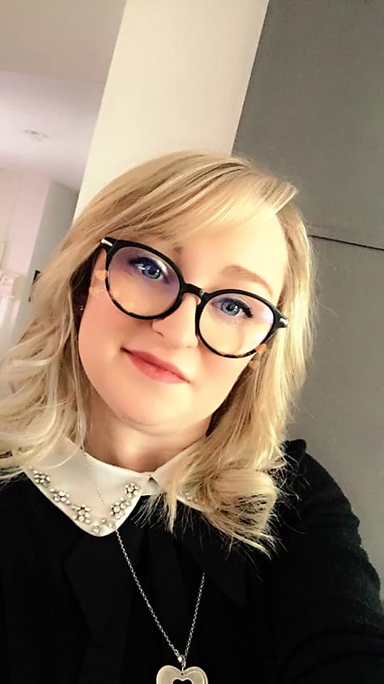
Je m’appelle Laura GROSJEAN, j’ai 23 ans,
J’ai travaillé en missions intérimaires dans l’industrie.
J’ai réalisée des stages dans le service à la personne.
Paroles de stagiaires !

Slide 3
Mes expériences
La Mission Locale m’a orientée vers L’Afpa et le Greta pour un stage de secrétariat dans le cadre du DAQ. (dispositif en amont à la qualification).
Ce stage en mairie a confirmé mon projet professionnel.

Slide 4

Mon admission à la formation
J’ai alors postulé à la formation de Secrétaire Assistante auprès du Greta où j’ai été admise.
Je prépare le Titre Professionnel de Secrétaire Assistante.
Je vais vous présenter ma formation !

Slide 5
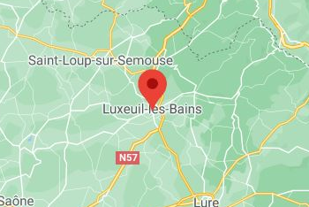
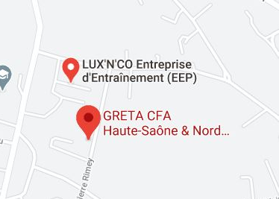
TITRe Professionnel de secrétaire assistante
Niveau Bac
J’ai commencé ma formation le 19 Octobre au Greta de Luxeuil Les Bains.

Slide 6

Ma Formation
Ma formation de Secrétaire Assistante se déroule au sein d’une entreprise d’entrainement pédagogique (EEP).
C’est une entreprise fictive qui nous permet de travailler et de s’entrainer comme dans une vraie entreprise.
Cette entreprise s’appelle LUX’N’CO.

Slide 7
J’ai pratiqué le télétravail pendant la période de crise sanitaire liée au Covid.
Cette expérience m’a permise de m’adapter.
Je travaille aussi sur l’accueil et l’appel téléphonique.
J’ai réalisé un stage de 6 semaines .

Slide 8
Les Tâches réalisées
Word | Excel | Power point | Outlook
Rédaction de lettres , Publipostage… | Formules Si , apprendre à faire un tableur… | Réaliser des slides pour faire des présentations | Messagerie électronique , agenda…

Slide 9
Période de stage en entreprise du 22 février au 02 avril 2021
Stage dans une Communauté de Communes
J’ai commencé mon stage le 22 Février.
Le premier jour, j’étais très timide et très réservée, je manquais beaucoup de confiance en moi , et peu à peu j’ai commencé à être plus à l’aise.
J’étais à l’accueil principalement.

Slide 10
La suite de mon stage
j’ai réalisée
L’affranchissement
L’enregistrement du courrier
L’accueil physique et téléphonique des usagers ,
La gestion des documents : scanner, renommer, …
Mise sous plis des courriers
Rédaction de mails…
Ce stage a été très enrichissant pour moi.

Slide 11
Mon projet d’Avenir
Après l’obtention de mon titre, j’aimerais exercer le métier d’employée d’accueil ou de secrétariat.
Ce type de poste me tient à cœur et me passionne vraiment.

Slide 12
Petits Conseils
Ne vous mettez pas la pression ! prenez le temps qu’il vous faut pour réaliser le travail demandé.
Faites vous confiance. même si cela n’est pas toujours facile vous allez y arriver !
Pensez à vous fixer des objectifs.
Ayez une bonne organisation.

